Slide 1
基于机器学习的NBA赔率预测
汇报人：柳絮源

Slide 2
介绍
该项目是一个基于机器学习的NBA赔率预测项目。
该项目旨在通过历史比赛数据和赔率信息，同时获取今日的比赛数据、最近的球队统计数据，构建一个能够预测比赛结果和总分盘的智能系统。
XGBoost算法构建了两个核心模型：胜负预测模型和总分预测模型。胜负预测模型通过分析球队统计、比赛结果等数据，预测主队是否获胜；总分预测模型则预测比赛的总分是否超过博彩公司设定的总分线。
模型训练完成后，我们结合预期值和凯利准则，为用户提供科学的投注建议。通过这一项目，我们希望能够帮助用户做出更明智的投注决策，提升预测的准确性和实用性。
接下来，将逐一详细介绍具体内容。

Slide 3
数据的获取
从多个数据源中捕获比赛数据、赔率信息以及球队表现，最终将这些数据整理成一个完整的、可用于机器学习模型训练的数据集。整个过程分为四个主要步骤。
1. 获取比赛数据：从 NBA 数据源捕获比赛信息。
2. 获取赔率数据：从 Sportsbook Review 捕获赔率信息。
3. 计算休息天数：跟踪球队的休息情况。
4. 合并并存储数据：将数据整理为完整的数据集，存储到数据库中。

Slide 4
数据的获取
第一步：获取比赛数据
从指定 URL 获取 JSON 格式的比赛数据。将 JSON 数据转换为 Pandas DataFrame，方便后续处理。

Slide 5
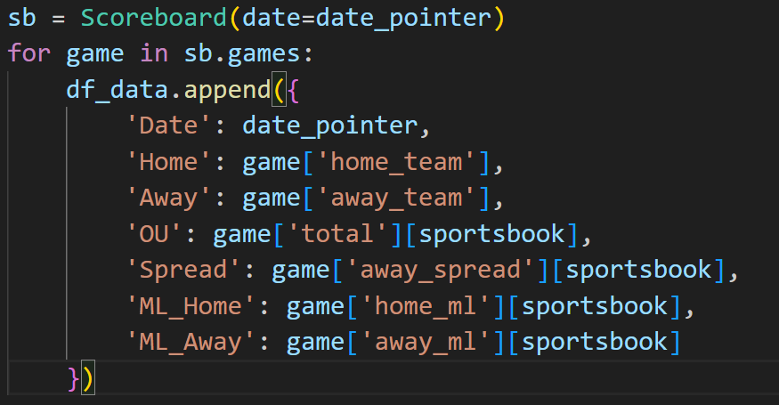
数据的获取
第二步：获取赔率数据
我们从 Sportsbook Review 获取每场比赛的赔率数据，包括总分盘（OU）、让分盘（Spread）和 Moneyline（ML）。

Slide 6
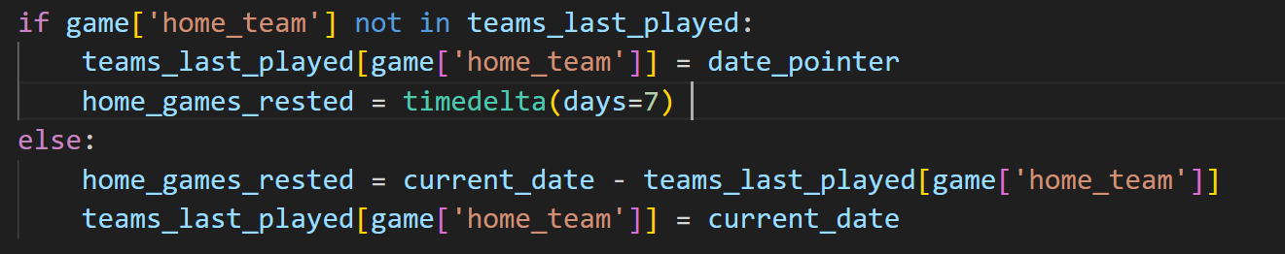
数据的获取
第三步：计算球队休息天数
我们计算每支球队在比赛前的休息天数，这是影响比赛结果的重要因素，赛季初的第一个比赛设置7天的休息，相当于放了一个长假。

Slide 7
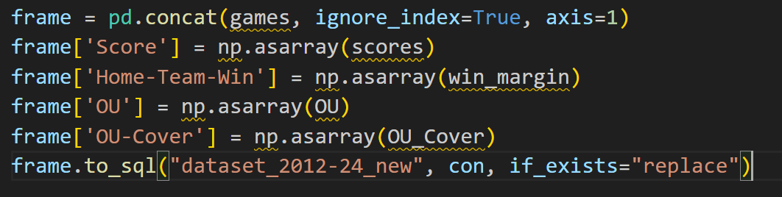
数据的获取
第四步：合并数据并存储
将比赛数据、赔率信息和球队休息天数合并为一个完整的数据集，并存储到 SQLite 数据库中。

Slide 8
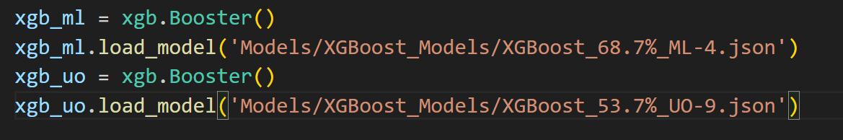
XGBoost模型
1. 加载模型
加载用于预测比赛胜负的 XGBoost 模型，加载用于预测总分盘（Over/Under）的 XGBoost 模型。

Slide 9
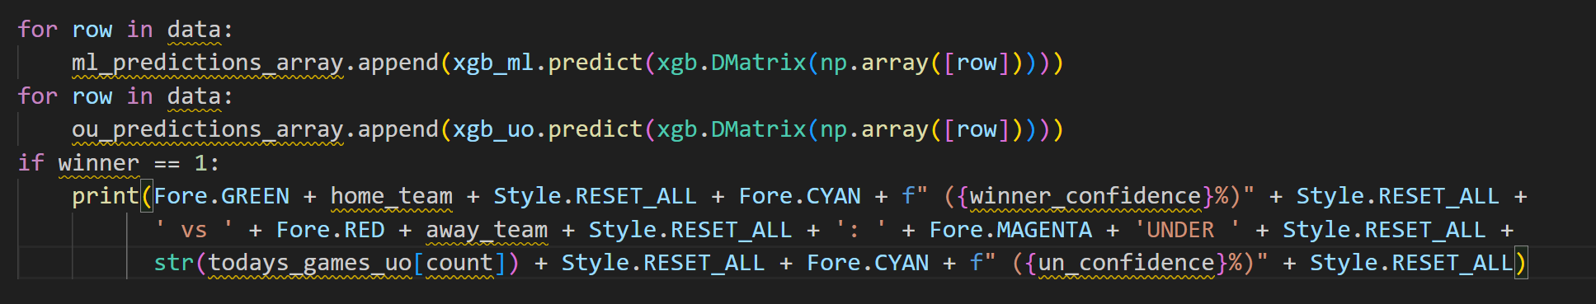
XGBoost模型
2.进行预测与输出预测结果
将输入数据转换为 XGBoost 模型所需的 DMatrix 格式。使用加载的 XGBoost 模型（xgb_ml）对比赛胜负进行预测。将预测结果存储在 ml_predictions_array 列表中。将输入数据转换为 XGBoost 模型所需的 DMatrix 格式。使用加载的 XGBoost 模型（xgb_ml）对比赛胜负进行预测。将预测结果存储在 ml_predictions_array 列表中。

Slide 10
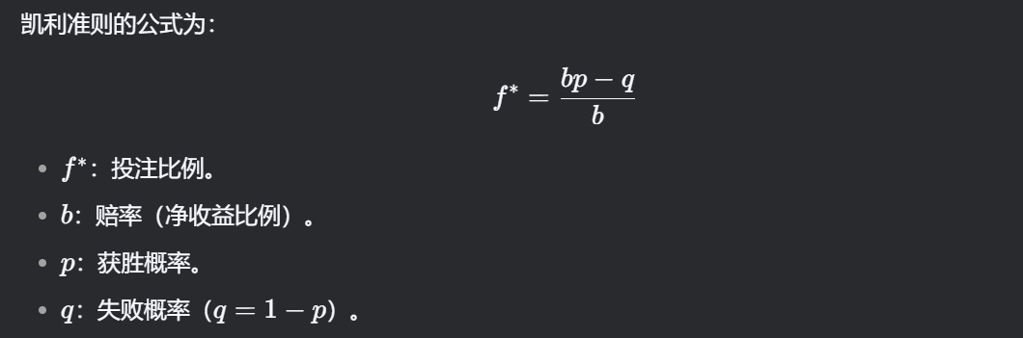
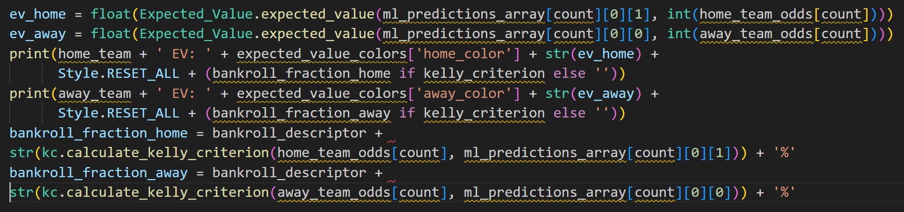
XGBoost模型
3.利用期望和凯利准则进行投注建议
计算每场比赛的预期值（EV），评估投注的价值，每投入100元可以平均赚取和亏损多少钱。根据凯利准则计算投注比例，帮助用户优化资金分配。输出预期值和投注建议，帮助用户做出科学的投注决策。

Slide 11
模型一 胜负预测模型
该胜负预测模型是一个基于机器学习的系统，旨在通过历史比赛数据预测NBA比赛中主队是否获胜。该模型的核心思路是利用从2007-08赛季到当前2024-2025赛季的比赛数据，包括球队统计、比赛结果、赔率等信息，通过数据清洗和特征工程构建高质量的训练数据集。
数据清洗和特征工程中会提取关键指标，如球队胜率、主客场优势、近期表现等，并将数据划分为训练集、验证集和测试集。
模型采用XGBoost算法，因其在处理结构化数据和分类任务中表现优异。训练过程中，通过调整超参数（如树的最大深度和学习率）来优化模型性能，并使用验证集防止过拟合。
模型训练完成后，会在测试集上评估准确率、精确率等指标，确保其预测能力。
在实际应用中，用户输入今日比赛的球队数据和赔率信息，模型会输出主队赢或输的概率，并结合凯利准则提供投注建议。

Slide 12
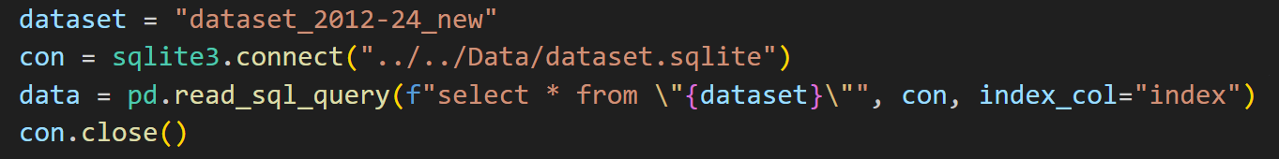
模型一 胜负预测模型
1. 数据加载和预处理
从SQLite数据库中加载数据集 dataset_2012-24_new。
数据集包含从2012年到2024年的NBA比赛数据。
提取目标变量 margin，即主队是否获胜（Home-Team-Win）。
删除无关特征，如比分、球队名称、日期等。

Slide 13
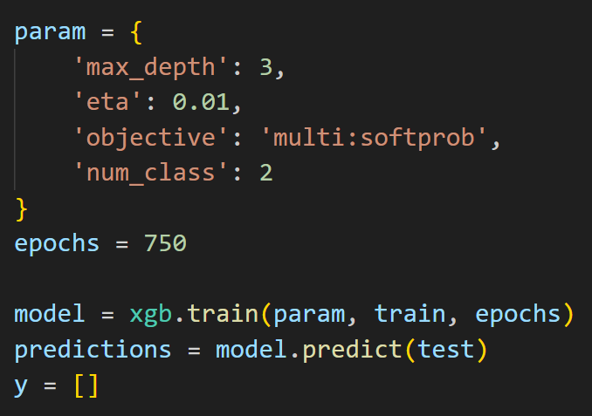
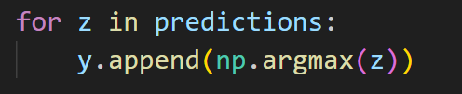
模型一 胜负预测模型
2.模型训练
设置超参数
max_depth：树的最大深度为3，防止过拟合。
eta：学习率为0.01，控制每一步的权重更新幅度。
objective：目标函数为 multi:softprob，用于多分类问题（这里是二分类）。
num_class：类别数为2（主队赢或输）。
返回最大概率的序号

Slide 14
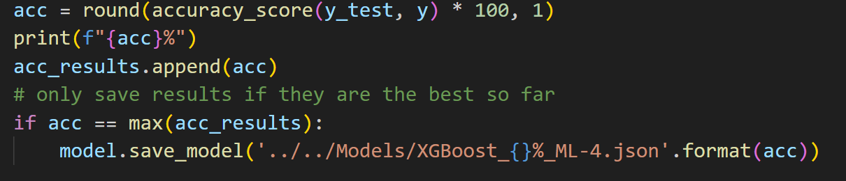
模型一 胜负预测模型
3.模型的评估与保存
accuracy_score 是 sklearn.metrics 模块中的一个函数，用于计算分类模型的准确率。
如果当前模型的准确率是历史最高，则保存模型。

Slide 15
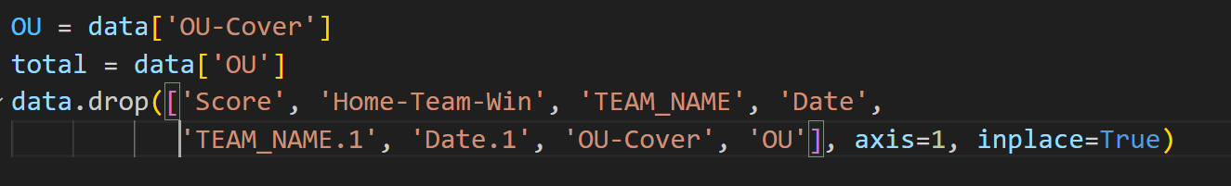
模型二 总分预测模型
1. 数据加载和预处理
提取目标变量 OU，即总分是否超过博彩公司设定的总分线（OU-Cover）。提取总分线 total，并将其作为特征加入数据集，同时将无关特征删除。

Slide 16
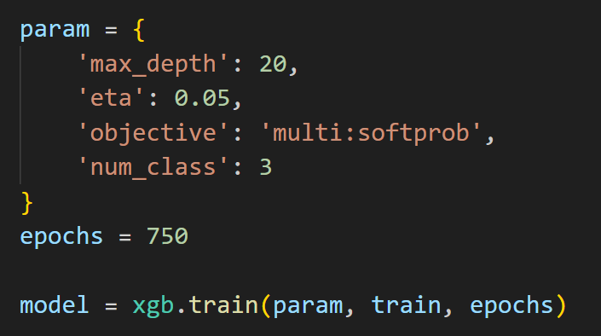

模型二 总分预测模型
2.模型训练
返回最大概率的序号
设置超参数：
max_depth：树的最大深度为20，允许更复杂的模型。（总分的预测受到的复杂因素（如得分能力、防守效率、比赛节奏）比起胜负预测模型复杂一些）
eta：学习率为0.05。
objective：目标函数为 multi:softprob，用于多分类问题。
num_class：类别数为3（Under、Push、Over）(即低、平、高)

Slide 17
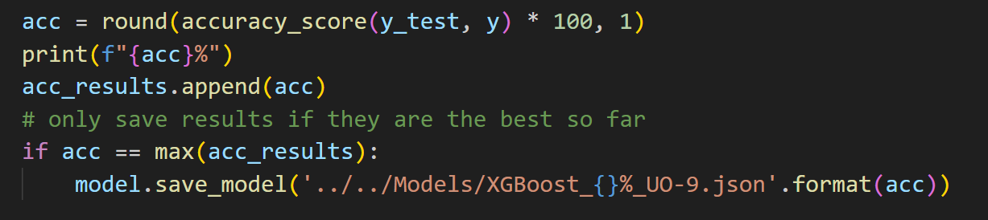
模型二 总分预测模型
3.模型的评估与保存
accuracy_score 是 sklearn.metrics 模块中的一个函数，用于计算分类模型的准确率。
如果当前模型的准确率是历史最高，则保存模型。

Slide 18


进行当日比赛的预测
第一步：获取今日比赛数据
从 NBA 官方数据源获取今日比赛的 JSON 数据，解析 JSON 数据，提取主队和客队信息。
第二步：获取球队统计数据
从 NBA 官方数据源获取球队统计数据的 JSON 数据。将 JSON 数据转换为 Pandas DataFrame，方便后续处理。

Slide 19
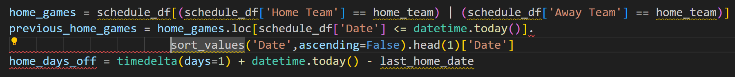
进行当日比赛的预测
第三步：计算球队休息天数
从 CSV 文件中读取赛程数据，我们计算每支球队在比赛前的休息天数，这是影响比赛结果的重要因素。
第四步：利用机器学习模型进行预测
XGBoost 模型对比赛结果进行预测，并输出预测结果和投注建议。

Slide 20
感谢观看
汇报人：柳絮源

